Slide 1
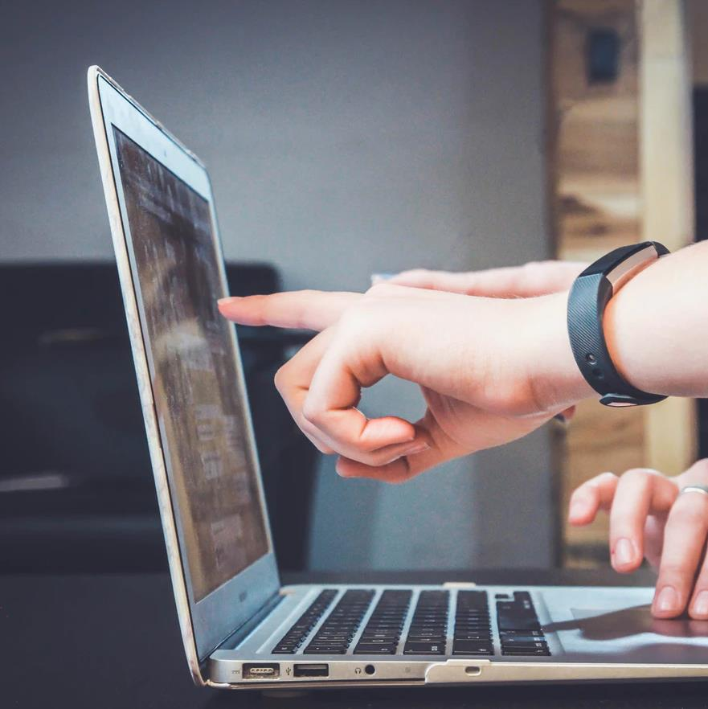
BESTSTREAMING COMPUTING
Notes:
Photo by @johnschno on Unsplash

Slide 2
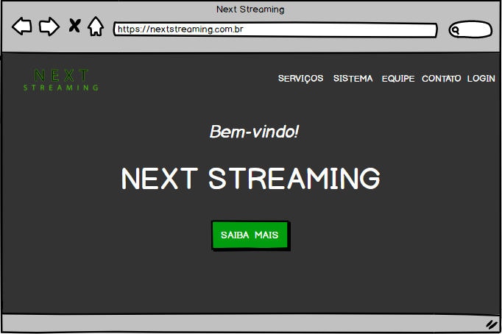
MOCKUP DE TELA

Slide 3
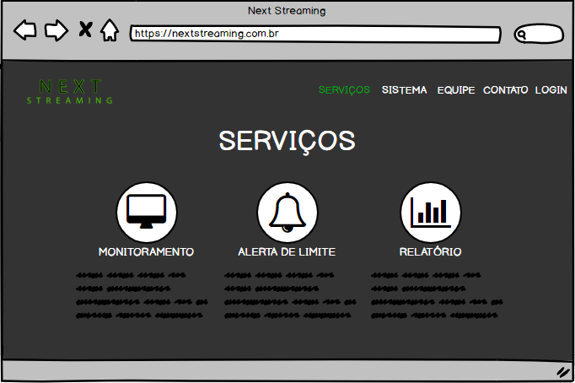

Slide 4
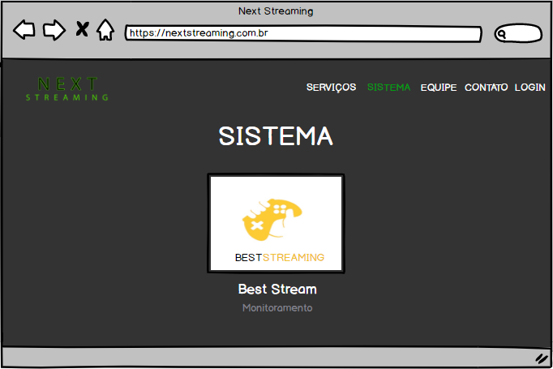

Slide 5
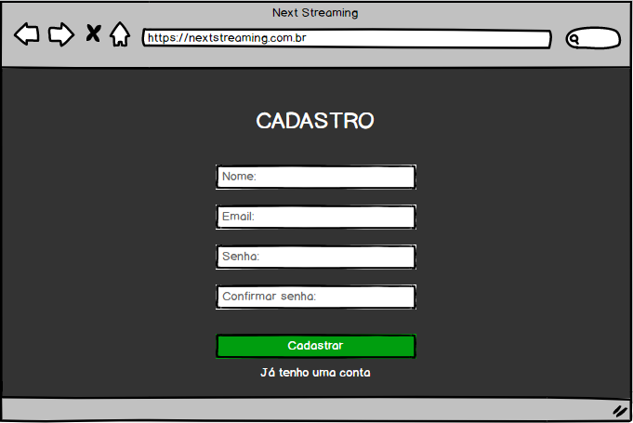

Slide 6
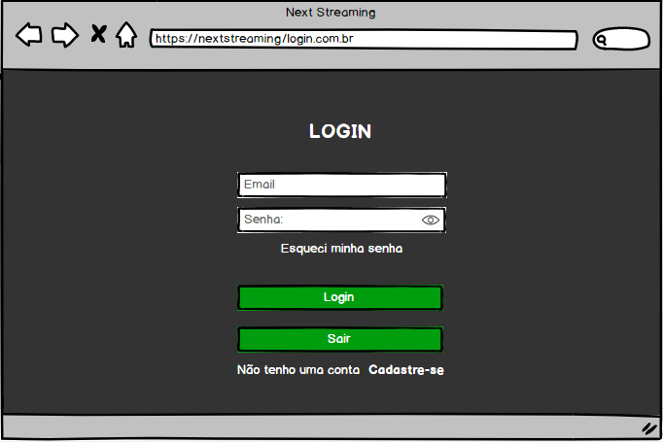

Slide 7
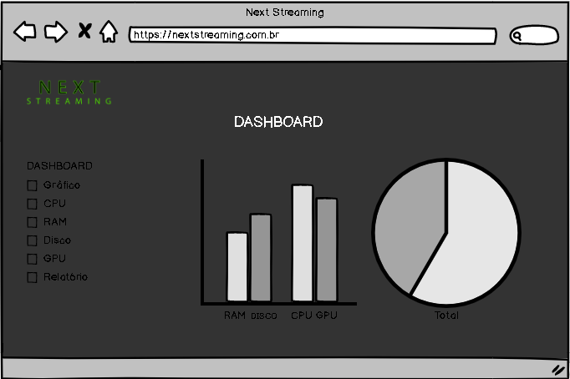

Slide 8
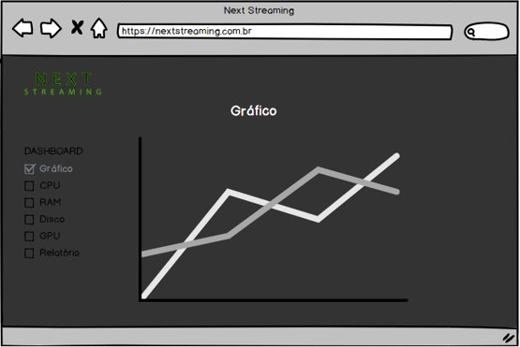

Slide 9

Window title
Login
Login
Senha
Entrar
Esqueci minha senha

Slide 10


Window title
OK
...
Aguarda um momento...

Slide 11










Window title
Home
Gráficos
Fulano de Tal
Notificações
Gráficos
Otimizar
Gerar Relatórios
Recent Updates
Minhas Specs
Fulano
October 3rd, 2018
Meu Perfil

Slide 12

Window title
Home
Sistema chegando próximo do limite!
Fulano de Tal
7
Notificações
Gráficos
Otimizar
Gerar Relatórios
Recent Updates
Minhas Specs
Fulano
October 3rd, 2018
Meu Perfil

